Slide 1


Bezpieczeństwo dostawców zewnętrznych
Część 3 dla menedżerów – Tydzień 6

Slide 2


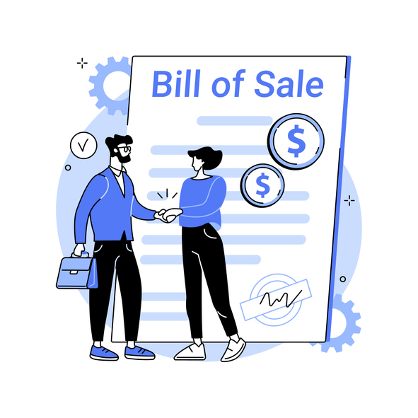
Bezpieczeństwo informacji dla menedżerów
Moduł: Bezpieczeństwo dostawców zewnętrznych
Wymagania dotyczące zamówień publicznych odnoszą się do towarów i usług, które muszą być nabyte od organizacji spoza organizacji wykonującej. Z różnych powodów czasami organizacje wykonawcze polegają na dostawcach, którzy dostarczają to, co jest potrzebne do ukończenia projektu.
Notes:
Wymagania dotyczące zamówień publicznych odnoszą się do towarów i usług, które muszą być nabyte od organizacji spoza organizacji wykonującej. Z różnych powodów czasami organizacje wykonawcze polegają na dostawcach, którzy dostarczają to, co jest potrzebne do ukończenia projektu.
Na przykład rozważmy producenta widżetów, który podejmuje się realizacji projektu mającego na celu zautomatyzowanie systemu śledzenia zapasów. Niektóre z działań w ramach projektu obejmują przeniesienie pojemników w głównym magazynie. Niektóre z działań roboczych obejmują rozwój oprogramowania na zamówienie. Jeśli chodzi o działania związane z tworzeniem oprogramowania, producent widżetów nie dysponuje zasobami ludzkimi, które wiedziałyby, jak opracować aplikację. W odniesieniu do działań związanych z tworzeniem oprogramowania, producent widżetów musi zlecić te usługi.

Slide 3

WBSNs
Internetowe sieci społeczne (WBSN) to społeczności internetowe, które umożliwiają użytkownikom publikowanie zasobów (np. danych osobowych, adnotacji, blogów) oraz nawiązywanie relacji, ewentualnie różnego typu w celach, które mogą dotyczyć biznesu, rozrywki, religii, randek itd.
Notes:
Internetowe sieci społeczne (WBSN) to społeczności internetowe, które umożliwiają użytkownikom publikowanie zasobów (np. danych osobowych, adnotacji, blogów) oraz nawiązywanie relacji, ewentualnie różnego typu w celach, które mogą dotyczyć biznesu, rozrywki, religii, randek itd.
W ciągu ostatnich kilku lat, wykorzystanie i rozpowszechnienie WBSN wzrastało, a około 300 stron internetowych gromadzi informacje ponad 400 milionów zarejestrowanych użytkowników. W rezultacie "model sieciowy" jest dziś coraz częściej wykorzystywany do komunikacji, wymiany informacji, podejmowania decyzji i "robienia interesów" przez firmy i organizacje.

Slide 4

Dostawca zewnętrzny
Dostawca zewnętrzny to osoba lub firma, która świadczy usługi dla innej firmy (lub klientów tej firmy).
Współpraca jest kluczem do sukcesu. Współpraca z osobami trzecimi pomaga firmom zwiększyć produktywność i wydajność, wytwarzać lepsze produkty i usługi, zatrudniać wysoko wykwalifikowanych ekspertów i obniżać koszty.
Notes:
Dostawca zewnętrzny to osoba lub firma, która świadczy usługi dla innej firmy (lub klientów tej firmy).
Podczas gdy dostawcy są uważani za "strony trzecie", niektóre branże odróżniają „dostawców zewnętrznych" szczególnie jako dostawców w ramach pisemnej umowy, ale nie wszyscy dostawcy pracują w ramach umowy. Dla jasności, termin "Dostawca zewnętrzny" w tym artykule odnosi się do każdej osoby lub firmy, która świadczy usługi dla innej firmy z lub bez umowy.
Współpraca jest kluczem do sukcesu. Współpraca ze stronami trzecimi pomaga firmom zwiększyć produktywność i wydajność, wytwarzać lepsze produkty i usługi, zatrudniać wysoko wykwalifikowanych ekspertów i obniżać koszty. Jednak wszystkie te korzyści mają swoją cenę w postaci zwiększonego ryzyka związanego z bezpieczeństwem cybernetycznym. Drobne niedociągnięcia w procedurach bezpieczeństwa i prywatności dostawcy zewnętrznego mogą przekształcić się w słabości cyberbezpieczeństwa dla Twojej firmy.

Slide 5
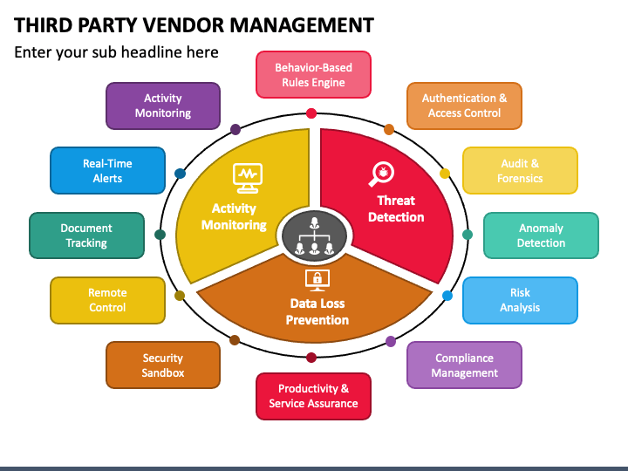
Zarządzanie dostawcami zewnętrznymi
Towary i usługi uzyskane od dostawcy
zewnętrznego mogą obejmować,
ale nie ograniczają się do:
Usług hostingowych w chmurze
Rozwiązania w zakresie oprogramowania w chmurze
Konserwacji sprzętu
Wykonawcy wszelkiego rodzaju
Dostawcy usług call center
Księgowych/ audytorów finansowych
Prawników
Notes:
Towary i usługi uzyskane od dostawcy
zewnętrznego mogą obejmować,
ale nie ograniczają się do:
Usług hostingowych w chmurze. Sprzedawca usług hostingowych w chmurze może zapewnić wszystko, od przestrzeni dyskowej i przepustowości do szyfrowania i zaawansowanych technologicznie rozwiązań bezpieczeństwa.
Rozwiązania programowe w chmurze. Sprzedawcy oprogramowania SaaS zapewniają dostęp do programów dla Twojej firmy lub Twoich klientów. Na przykład, platformy automatyzacji marketingu, CRM, pakiety księgowe itp.
Konserwacja sprzętu. Firma, która naprawia Twoją kserokopiarkę i zespół, który zarządza bezpieczeństwem Twojej sieci to dostawcy zewnętrzni.
Serwisowanie HVAC. Lokalna firma HVAC, która serwisuje Twoje urządzenie, świadczy usługi sprzedawców zewnętrznych.
Kontraktorzy każdego rodzaju. Każdy wykonawca, krótko- lub długoterminowy, jest sprzedawcą strony trzeciej.
Dostawcy centrali telefonicznych. Jeśli hostujesz swoje call center z inną firmą, jest ona uważana za sprzedawcę zewnętrznego.
Księgowi/ audytorzy finansowi. Każda osoba lub firma zatrudniona do zarządzania Twoimi finansami, budżetem lub audytem finansowym jest sprzedawcą zewnętrznym.
Prawnicy. Czasami konieczne jest skonsultowanie się z prawnikiem przed podpisaniem umów lub dokonaniem dużych zakupów. Wszystkie usługi prawne są uważane za sprzedawców zewnętrznych.

Slide 6
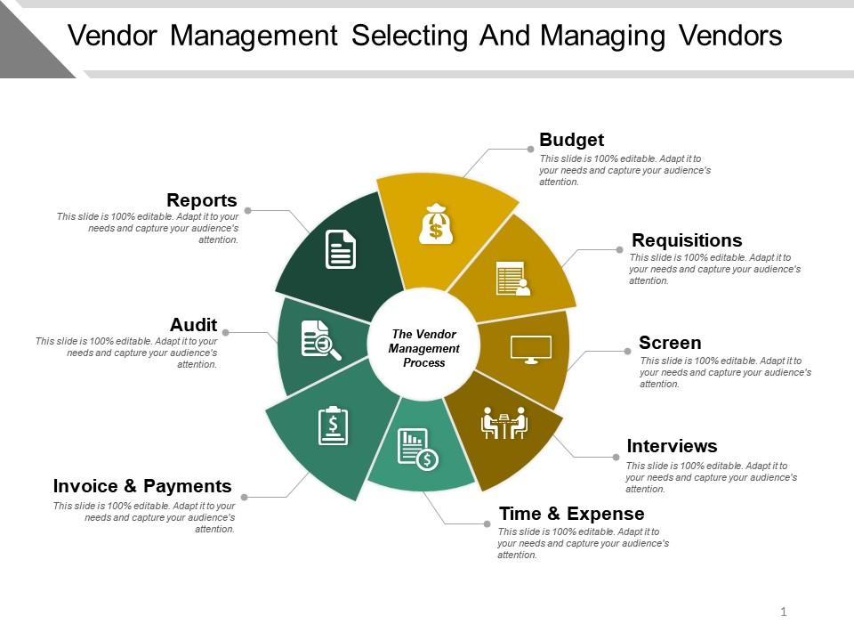
Wybór i zarządzanie dostawcami
Jakie są korzyści z korzystania z usług zewnętrznych dostawców dla usługodawców?
Zaoszczędzisz czas
Zaoszczędzisz pieniądze
Zdobędziesz cenną wiedzę
Notes:
W dzisiejszym świecie nie sposób uniknąć korzystania z usług zewnętrznych dostawców. Bez względu na to, ile działów stworzy Twoja firma, nigdy nie pokryjesz wszystkich usług, których kiedykolwiek będziesz potrzebować. Nie powinno to mieć miejsca, ponieważ firmy muszą określić właściwą równowagę między umiejętnościami, które są niezbędne dla biznesu, a tymi, które można zlecić na zewnątrz.
Jakie są korzyści z korzystania z zewnętrznych dostawców usług?
Zaoszczędzisz czas
Nikt nie ma czasu, aby nauczyć się każdej umiejętności lub zatrudnić każdą osobę niezbędną do prowadzenia firmy. Zewnętrzni dostawcy sprawiają, że procesy biznesowe przebiegają sprawnie, pozyskując wszystkie profesjonalne usługi wymagane do obsługi i realizacji zamówień dla Twoich klientów
Zaoszczędzisz pieniądze
Być może największą korzyścią jest oszczędność kosztów. Umawianie się z zewnętrznym dostawcą na pracę w miarę potrzeb może być znacznie tańsze niż posiadanie zawsze profesjonalistów na liście płac firmy. Na przykład, znacznie mniej kosztowne jest wynajęcie prawnika, gdy jest on potrzebny, niż utrzymywanie go na etacie.
Zdobędziesz cenną wiedzę
Twoja firma nie ma czasu na tworzenie nowego zespołu ekspertów. Czas i koszty takiego działania byłyby ogromne. Zatrudnienie zewnętrznego dostawcy w celu uzyskania wiedzy specjalistycznej, której nie posiadasz w firmie, prawdopodobnie przyniesie lepsze rezultaty.

Slide 7
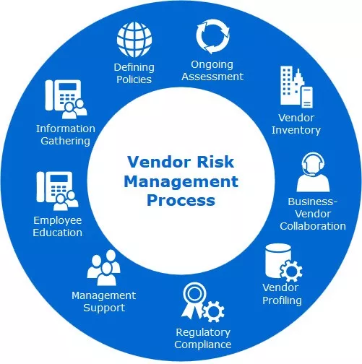
Zarządzanie ryzykiem dostawców
Jakie są zagrożenia związane z korzystaniem z usług dostawców zewnętrznych?
Strony trzecie mogą nie traktować bezpieczeństwa swojej sieci tak poważnie, jak byśmy tego chcieli.
Największym ryzykiem jest wybór relacji ze stroną trzecią, która nie jest zgodna z Twoimi standardami bezpieczeństwa.
Potrzebujesz dostawcy, który rozumie przepisy i jest gotów dostosować się do nich.
Notes:
Ponieważ organizacje w coraz większym stopniu polegają na zewnętrznych dostawcach w celu zapewnienia podstawowych usług, stają się również bardziej podatne na zagrożenia cybernetyczne związane z dostawcami. Ostatnie badanie wykazało, że prawie 60% firm doświadczyło naruszenia danych z powodu dostawcy zewnętrznego w ciągu ostatniego roku. Ale jakie są najczęstsze cyber luki związane z dostawcami, o których organizacje powinny wiedzieć?
Jakie są zagrożenia związane z korzystaniem z usług dostawców zewnętrznych?
Strony trzecie mogą nie traktować bezpieczeństwa swojej sieci tak poważnie, jak byśmy tego chcieli. Wiedząc o tym, hakerzy mogą zdecydować się nie atakować bezpośrednio Twojej firmy. Zamiast tego mogą szukać łatwiejszego celu wśród dostawców zewnętrznych. Skompromitowany podwykonawca może łatwo stać się punktem wejścia dla cyberprzestępców.
Jeśli Twoi dostawcy nie wywiązują się z umowy, Ty również nie będziesz w stanie wywiązać się z umowy. Jednak ryzyko jest nieodłącznym elementem każdej relacji biznesowej. Korzystanie z usług zewnętrznych dostawców wiąże się z wieloma zagrożeniami, z których większość można ograniczyć.
Największym ryzykiem jest wybór relacji ze stroną trzecią, która nie jest zgodna z Twoimi standardami bezpieczeństwa. Na przykład, zespół ds. bezpieczeństwa sieci musi przestrzegać protokołów bezpieczeństwa, które spełniają określone standardy. Jeśli Twoja firma jest związana przepisami, takimi jak ubezpieczenie zdrowotne, nie możesz sobie pozwolić na zatrudnienie firmy zajmującej się bezpieczeństwem sieci, która nie spełnia przepisów dotyczących ubezpieczenia zdrowotnego. Potrzebujesz dostawcy, który rozumie przepisy i jest gotów dostosować się do nich.

Slide 8
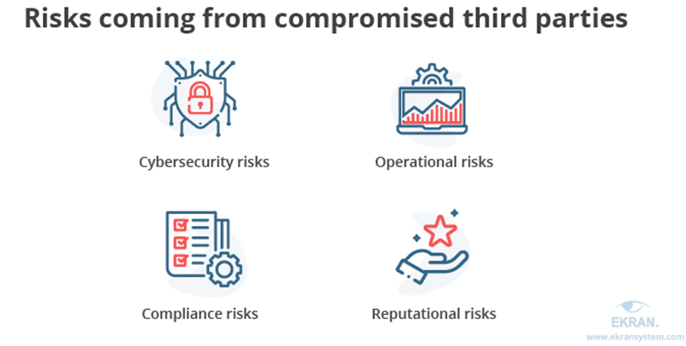
Zarządzanie ryzykiem dostawców
NARUSZENIA DANYCH SĄ NIEZWYKLE UCIĄŻLIWE
ZWŁASZCZA W PRZYPADKU OCHRONY DANYCH OSOBOWYCH.
Narażony na szwank dostawca zewnętrzny może prowadzić do wielu zagrożeń
które można podzielić na cztery główne kategorie:
Notes:
Naruszenia danych są niezwykle uciążliwe, zwłaszcza gdy chronione są dane osobowe. Niestety, liczba naruszeń danych wzrasta i są one bardziej powszechne niż kiedykolwiek wcześniej. Naruszenia danych mogą powodować zakłócenia w działalności, niszczące konsekwencje finansowe, działania prawne i utratę reputacji. Aby tego uniknąć, nie można opuszczać gardy, jeśli chodzi o bezpieczeństwo własne lub swoich dostawców.
W zależności od charakteru kompromisu z dostawcą zewnętrznym, organizacja może być narażona na różne ryzyka. Przyjrzyjmy się najczęstszym kategoriom ryzyka i zagrożeniom, na które należy być przygotowanym, aby je ograniczyć. Skompromitowany dostawca zewnętrzny może prowadzić do wielu zagrożeń, które można podzielić na cztery główne kategorie
Ryzyko związane z cyberbezpieczeństwem - podwykonawcy zazwyczaj mają legalny dostęp do różnych środowisk, systemów i danych swoich klientów. Atakujący mogą wykorzystać dostawcę zewnętrznego jako punkt wejścia do próby zdobycia cennych aktywów.
Ryzyko operacyjne - Cyberprzestępcy mogą obrać za cel nie tylko dane, ale także wewnętrzne systemy i usługi, z których korzystasz. Może to prowadzić do częściowego przerwania działalności lub nawet całkowitego jej wstrzymania.
Ryzyko zgodności - Międzynarodowe, lokalne i branżowe normy i przepisy określają surowe kryteria bezpieczeństwa cybernetycznego, które organizacje powinny spełniać. Co więcej, strony trzecie współpracujące z tymi organizacjami również muszą przestrzegać tych wymogów. Niezgodność z przepisami zwykle prowadzi do znacznych kar pieniężnych i utraty reputacji.
Ryzyko utraty reputacji - Narażenie cennych danych i systemów stanowi czerwoną flagę dla partnerów i klientów, zarówno obecnych, jak i przyszłych. Odzyskanie ich zaufania wymaga wiele czasu i wysiłku. Niestety, nie ma gwarancji, że uda się odzyskać reputację po poważnym incydencie związanym z bezpieczeństwem cybernetycznym.

Slide 9
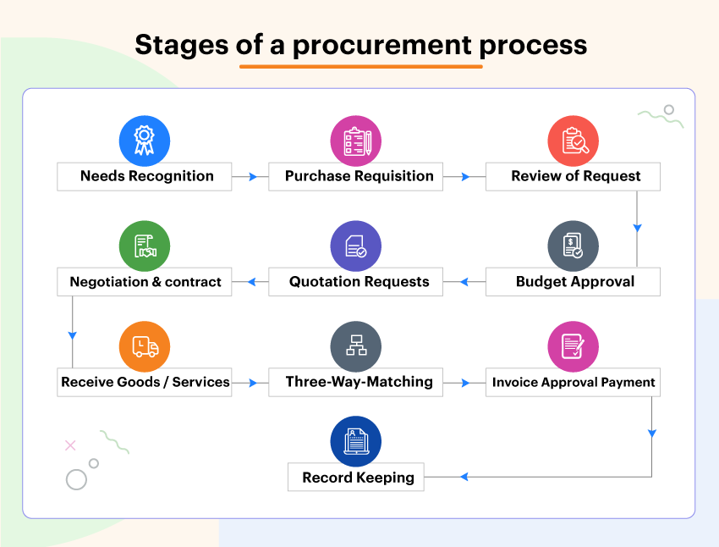
Zarządzanie ryzykiem dostawców
Wymagania dotyczące zamówień
Etap 1: Zidentyfikowanie zapotrzebowania na produkty i/lub usługi.
Etap 2: Stworzenie i złożenie wniosku o zakup.
Etap 3: Ocena i wybór dostawców/wykonawców.
Etap 4: Negocjowanie warunków umowy z wybranym dostawcą.
Etap 5: Sfinalizowanie zamówienia zakupu.
Etap 6: Zarządzanie zamówieniem.
Notes:
Z różnych powodów, czasami organizacje wykonawcze polegają na dostawcach, aby zapewnić to, co jest potrzebne do ukończenia projektu. Szczególnie dotyczy to małych i średnich przedsiębiorstw. Wymagania dotyczące zamówień mają zatem ogromne znaczenie dla pracy z bezpieczeństwem dostawców zewnętrznych.
Wymagania dotyczące zamówień odnoszą się do towarów i usług, które muszą być nabyte od organizacji spoza organizacji wykonującej. Z różnych powodów, czasami organizacje wykonawcze polegają na dostawcach, aby zapewnić to, co jest potrzebne do ukończenia projektu.
Choć prawdą jest, że zakupy są procesem wysoce zindywidualizowanym, istnieje również kilka podstawowych etapów, które będą generalnie wykorzystywane we wszystkich przypadkach.
Pierwszym krokiem w procesie zaopatrzenia jest identyfikacja wymagań. Wszystkie wymagania dotyczące zamówień zaczynają się od dostrzeżenia potrzeby. Potrzeba przekroczenia zbiornika wodnego może stworzyć wymóg budowy mostu, promu lub innych systemów transportowych.

Slide 10
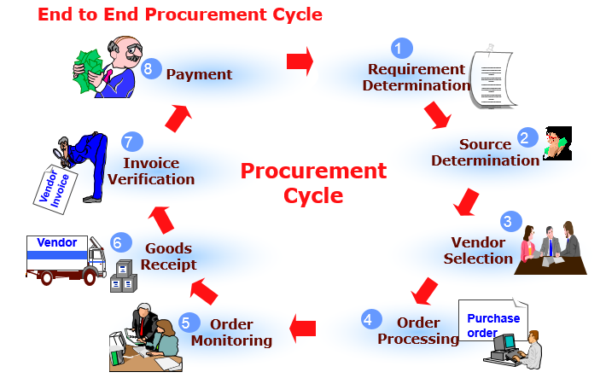
Wymagania dotyczące zamówień
Etap 1: Identyfikacja zapotrzebowania na produkty i/lub usługi
Przed rozpoczęciem procesu zamówień publicznych należy rozpoznać konkretną potrzebę.
Na tym etapie konieczne jest jasne zdefiniowanie potrzeb
Notes:
Przed rozpoczęciem procesu zamówień publicznych należy rozpoznać konkretną potrzebę. Na przykład, organizacja może być zainteresowana zakupem nowych monitorów komputerowych, ponownym zamówieniem miesięcznej dostawy produktów papierniczych lub nabyciem zaktualizowanego oprogramowania. W zależności od struktury firmy, ten etap może być zarządzany przez właścicieli firmy, szefów działów, zespół wykonawczy, personel, i / lub menedżerów zamówień. Na tym etapie ustalany jest budżet i często dokonywana jest ocena kompleksowego spojrzenia na wydatki.
Na tym etapie konieczne jest jasne zdefiniowanie potrzeby, co może być dokonane za pomocą badania w celu określenia najlepszego sposobu przekroczenia zbiornika wodnego (biorąc pod uwagę obecną sytuację i przewidywane przyszłe potrzeby), następnie rodzaju mostu, który ma być zbudowany, lub analizy porównawczej kosztów i korzyści w celu określenia najlepszego rozwiązania pomiędzy mostem a innymi alternatywami. Studium powinno zawierać informację, czy potrzeby mogą być zaspokojone we własnym zakresie, czy też na zlecenie, kwantyfikację wstępnych szacunków budżetowych oraz pomysł na czas realizacji zamówienia.

Slide 11

Wymagania dotyczące zamówień
Etap 2: Utworzenie i złożenie wniosku o zakup.
Zapytanie o zakup (lub zapotrzebowanie na zakup) jest formalnym zapytaniem o towary lub usługi
Notes:
Zapytanie o zakup (lub zapotrzebowanie na zakup) jest formalnym zapytaniem o towary lub usługi i jest zazwyczaj składane za pomocą specjalistycznego oprogramowania do zamówień publicznych. Często wniosek o zakup będzie pochodzić z pracownika lub menedżera, a następnie być recenzowane przez zespół zamówień organizacji.
Kiedy wniosek o zakup jest zatwierdzony, staje się zamówieniem zakupu. Jednakże, jeśli wniosek zostanie odrzucony, to zazwyczaj zostanie zwrócony do wnioskodawcy z krótkim wyjaśnieniem. Odrzucone zamówienie zakupu, choć nie jest idealne, może być dobrą okazją do nauki.

Slide 12
Wymagania dotyczące zamówień
Etap 3: Ocena i wybór dostawców/wykonawców
Następnym krokiem jest ocena różnych dostawców, a następnie wybór takiego, który spełnia kluczowe wymagania.
Aby uzyskać najlepsze wyniki, należy rozważyć "duży obraz" tego, co dostawca może zaoferować, w tym:
Łatwość komunikacji
Etyka przedsiębiorstwa
Odpowiedzialność
Zdolności produkcyjne
Notes:
Kolejnym krokiem jest ocena różnych dostawców, a następnie wybranie takiego, który spełnia kluczowe wymagania. Niektóre organizacje utrzymują katalog zatwierdzonych dostawców, w którym znajdują się różni dostawcy, którzy już się sprawdzili.
Soliciting dostawców jest procesem, który może wahać się od prostych do złożonych, z jego zakres zależy od wymogu (ów) pod ręką. Zazwyczaj kilka zapytań ofertowych (RFQ) zostanie wysłanych do różnych dostawców, aby organizacja/zespół ds. zamówień publicznych mógł porównać ceny i opcje.
Pamiętaj, że cena nie powinna być jedynym wyznacznikiem przy wyborze dostawcy. Aby uzyskać najlepsze wyniki, należy rozważyć "duży obraz" tego, co sprzedawca może zaoferować, w tym:
Łatwość komunikacji
Etyka przedsiębiorstwa
Odpowiedzialność
Zdolności produkcyjne
Po wybraniu dostawcy ważne jest zainwestowanie czasu i energii w relację. Dobre relacje z dostawcą mogą przynieść większe oszczędności i lepszą obsługę, zapewniając maksymalną wartość w dłuższej perspektywie..

Slide 13
Wymagania dotyczące zamówień
Etap 4: Negocjowanie warunków umowy z wybranym dostawcą
Notes:
Etap 4: Negocjowanie warunków umowy z wybranym dostawcą
Po wybraniu najlepiej pasującego dostawcy, nadszedł czas, aby przejść do negocjacji umowy. Jeśli chodzi o udane zakupy, jest to jeden z najbardziej krytycznych etapów. To w tym etapie, że będzie zarys ceny, jak również szczegóły, takie jak harmonogramy dostaw, szczególne warunki, i więcej. Często przydatna jest ocena poprzednich umów, aby wskazać możliwości poprawy, co pozwoli Ci na bardziej świadome podejście w przyszłości.

Slide 14
Wymagania dotyczące zamówień
Etap 5 i Etap 6: Zarządzanie zamówieniami
W miarę dostarczania towarów/usług powinien być ktoś odpowiedzialny, najlepiej użytkownik końcowy produktu lub usługi, za sprawdzenie, czy wszystkie standardy zostały spełnione, terminy dostaw, ilość produktów, jakość itp.
Notes:
Etap 5 i 6: Finalizacja zamówienia zakupu / Zarządzanie zamówieniami
W miarę dostarczania towarów/usług powinien być ktoś odpowiedzialny, najlepiej użytkownik końcowy produktu lub usługi, za sprawdzenie, czy wszystkie standardy zostały spełnione, terminy dostaw, ilość produktów, jakość itp. Jeśli wystąpią problemy z przedmiotami (np. uszkodzone produkty), masz możliwość odrzucenia dostawy. Jasna komunikacja ze sprzedawcą jest kluczowa w przypadku jakichkolwiek problemów z dostawą.
Ponieważ technologia i komunikacja umożliwiają przedsiębiorstwom rozszerzenie ich łańcuchów dostaw, rośnie złożoność zarządzania ryzykiem związanym z dostawcami. Twoja firma prawdopodobnie współpracuje z większą liczbą dostawców niż kiedykolwiek wcześniej, a każdy z nich będzie stanowił pewien poziom ryzyka dla Twojej organizacji.

Slide 15
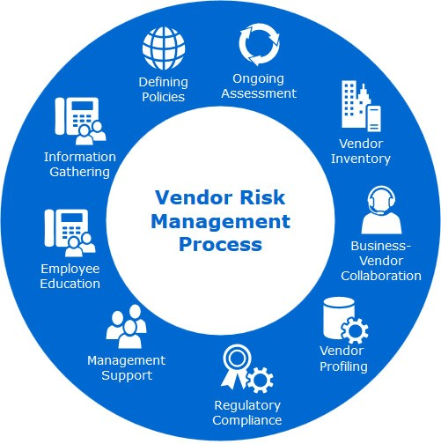
Zarządzanie ryzykiem dostawców
Zarządzanie ryzykiem związanym z bezpieczeństwem dostawców to strategia mająca na celu ograniczenie liczby zagrożeń, podatności i słabości, na które narażona jest organizacja z powodu dostawców w łańcuchu dostaw.
Dostawca jest zazwyczaj organizacją zewnętrzną, która sprzedaje produkt, usługę lub element wyposażenia, który jest niezbędny do funkcjonowania firmy.
Notes:
Zarządzanie ryzykiem związanym z bezpieczeństwem dostawców to strategia mająca na celu ograniczenie liczby zagrożeń, podatności i słabości, na które narażona jest organizacja z powodu dostawców w łańcuchu dostaw. Dostawca jest zazwyczaj organizacją zewnętrzną, która sprzedaje produkt, usługę lub element wyposażenia, który jest niezbędny do funkcjonowania firmy.
Ponieważ technologia i komunikacja umożliwiają przedsiębiorstwom rozszerzenie ich łańcuchów dostaw, rośnie złożoność zarządzania ryzykiem związanym z dostawcami. Twoja firma prawdopodobnie współpracuje z większą liczbą dostawców niż kiedykolwiek wcześniej, a każdy z tych dostawców będzie stanowił pewien poziom ryzyka dla Twojej organizacji.
Każdy dostawca, po podłączeniu do organizacji, będzie nosić pewien poziom ryzyka cybernetycznego bezpieczeństwa. Jeśli nie dotrzyma swojej umowy, lub jeśli padnie ofiarą cyberataku, może to mieć bezpośredni wpływ na Twoją organizację. Skuteczna ocena ryzyka, jako część większego planu zarządzania ryzykiem dostawcy, stara się zidentyfikować te potencjalne punkty awarii na długo zanim staną się problemem i naprawić je.

Slide 16
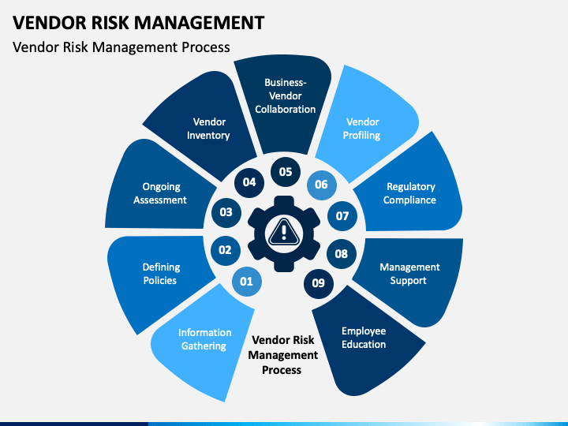
Zarządzanie ryzykiem dostawców
Cykl zarządzania ryzykiem dostawcy
Krok 1: Analiza - firma identyfikuje nieodłączne ryzyko związane z relacją i poziomem należytej staranności, który należy wykonać. W związku z tym firma ocenia postawę bezpieczeństwa strony trzeciej i przeprowadza analizę luk.
Notes:
Zarządzanie ryzykiem związanym z bezpieczeństwem dostawców jest procesem ciągłym, który należy przeprowadzać z każdym dostawcą wprowadzanym do łańcucha dostaw. Zazwyczaj proces ten wygląda następująco:
Krok 1: Analiza - firma identyfikuje nieodłączne ryzyko związane z relacją i poziomem należytej staranności, który należy wykonać. W związku z tym firma ocenia postawę bezpieczeństwa strony trzeciej i przeprowadza analizę luk.

Slide 17
Zarządzanie ryzykiem dostawców
Cykl zarządzania ryzykiem dostawcy
Krok 2: Zaangażowanie - firma i strona trzecia współpracują nad sposobem usunięcia luk.
Krok 3: Naprawa - strona trzecia naprawia luki cybernetyczne.
Notes:
Zarządzanie ryzykiem związanym z bezpieczeństwem dostawców jest procesem ciągłym, który należy przeprowadzać z każdym dostawcą wprowadzanym do łańcucha dostaw. Zazwyczaj proces ten wygląda następująco:
Krok 2: Zaangażowanie - firma i strona trzecia współpracują nad sposobem usunięcia luk.
Krok 3: Naprawa - strona trzecia naprawia luki cybernetyczne.

Slide 18
Zarządzanie ryzykiem dostawców
Cykl zarządzania ryzykiem dostawcy
Krok 4: Zatwierdzenie - firma zatwierdza stronę trzecią lub odrzuca ją w oparciu o tolerancję ryzyka.
Krok 5: Monitorowanie - firma kontynuuje monitorowanie strony trzeciej w celu wykrycia wszelkich luk cybernetycznych.
Notes:
Zarządzanie ryzykiem związanym z bezpieczeństwem dostawców jest procesem ciągłym, który należy przeprowadzać z każdym dostawcą wprowadzanym do łańcucha dostaw. Zazwyczaj proces ten wygląda następująco:
Krok 4: Zatwierdzenie - firma zatwierdza stronę trzecią lub odrzuca ją w oparciu o tolerancję ryzyka.
Krok 5: Monitorowanie - firma kontynuuje monitorowanie strony trzeciej w celu wykrycia wszelkich luk cybernetycznych.

Slide 19

Sieci społecznościowe i zagrożenia bezpieczeństwa sprzedawców
Sieci społeczne są bardzo popularne w dzisiejszym świecie.
Zazwyczaj sieć społecznościowa jest definiowana jako sieć małego świata, składająca się ze zbioru jednostek (osób, grup, organizacji) połączonych relacjami osobistymi, zawodowymi lub zaufaniem.
Notes:
Sieci społecznościowe są bardzo popularne w dzisiejszym świecie. Zazwyczaj sieć społecznościowa jest definiowana jako sieć małego świata, składająca się ze zbioru jednostek (osób, grup, organizacji) połączonych relacjami osobistymi, zawodowymi lub relacjami zaufania. Sieć społecznościowa jest więc pojęciem dość szerokim i ogólnym, które w kontekście sieci może być stosowane do każdego rodzaju społeczności wirtualnej. Na przykład, użytkownicy zarejestrowani w serwisie internetowym, takim jak poczta internetowa, czasopisma online lub gazety wymagające prenumeraty, mogą być uważani za sieć społecznościową. W dalszej części przyjmujemy definicję, zgodnie z którą strona internetowa społeczności może być uznana za sieci społecznościowe tylko wtedy, gdy spełnia następujące warunki:
- Relacje są jawnie określone przez jej członków, a nie wnioskowane na podstawie istniejących interakcji (np. lista dyskusyjna może być wykorzystana do wnioskowania o relacjach implicite).
- Relacje są przechowywane i zarządzane przy użyciu technologii, takich jak systemy zarządzania bazą danych, pozwalających na analizę relacji oraz regulujących dostęp i pobieranie danych o relacjach.
- Członkowie są w stanie uzyskać dostęp do informacji o relacjach, przynajmniej częściowo.

Slide 20

Sieci społecznościowe i zagrożenia bezpieczeństwa sprzedawców
Kluczowe pojęcia
Notes:
Media społecznościowe to jeden z obszarów, w którym zespoły ds. bezpieczeństwa muszą się sporo nauczyć. Platformy takie jak LinkedIn, Facebook i Twitter, poza tym, że są używane przez pracowników podłączonych do sieci korporacyjnych, zostały wykorzystane przez przedsiębiorstwa jako narzędzia do prowadzenia działań związanych z budowaniem świadomości marki, obsługą klienta, reklamą i procesem rekrutacji. Jednak każdy użytkownik na każdej platformie stanowi zagrożenie dla mediów społecznościowych, z którym muszą się zmierzyć specjaliści ds. bezpieczeństwa - a zagrożeń jest wiele.
Od inżynierii społecznej i złośliwych aplikacji do niezgodności i oszustw, organizacje muszą zrozumieć zakres i konsekwencje mediów społecznościowych.

Slide 21

Sieci społecznościowe i zagrożenia bezpieczeństwa sprzedawców
Kontrola dostępu oparta na relacjach:
Paradygmat kontroli dostępu specjalnie dostosowany do sieci społecznościowych, zgodnie z którym członkowie sieci społecznościowej upoważnieni do dostępu do danego zasobu są oznaczani pod względem relacji, w których muszą uczestniczyć, aby uzyskać dostęp.
Notes:
Media społecznościowe i sieci społecznościowe lub aplikacje do przesyłania wiadomości mogą stwarzać szereg zagrożeń dla bezpieczeństwa i prywatności zarówno organizacji, jak i osób fizycznych, jeżeli są wykorzystywane w niewłaściwy lub niebezpieczny sposób.
Kontrola dostępu oparta na relacjach:
Paradygmat kontroli dostępu specjalnie dostosowany do sieci społecznościowych, zgodnie z którym członkowie sieci społecznościowej upoważnieni do dostępu do danego zasobu są oznaczani pod względem relacji, w których muszą uczestniczyć, aby uzyskać dostęp.

Slide 22
Sieci społecznościowe i zagrożenia bezpieczeństwa sprzedawców
Sieć społecznościowa:
Sieć małego świata składająca się ze zbioru jednostek (osób, grup, organizacji) połączonych relacjami osobistymi, zawodowymi lub zaufaniem. Zazwyczaj modelowana jako graf, gdzie węzły odpowiadają członkom sieci społecznościowej, natomiast krawędzie oznaczają istniejące między nimi relacje.
Notes:
Sieć społecznościowa:
Sieć małego świata składająca się ze zbioru jednostek (osób, grup, organizacji) połączonych relacjami osobistymi, zawodowymi lub zaufaniem. Zazwyczaj modelowana jako graf, gdzie węzły odpowiadają członkom sieci społecznościowej, natomiast krawędzie oznaczają istniejące między nimi relacje.

Slide 23
Sieci społecznościowe i zagrożenia bezpieczeństwa sprzedawców
Sieci społecznościowe.
Komunikacja i dzielenie się informacjami z osobami wokół nas jest częścią życia każdego człowieka i ewoluowała od prostych wiadomości tekstowych do e-maili i do tego, co obecnie nazywamy platformami mediów społecznościowych. To, co nie jest zbyt dobrze znane lub uświadomione, to fakt, że nasza ekspozycja w środowisku online wiąże się z wieloma zagrożeniami.
Notes:
Sieci społecznościowe. Komunikacja i dzielenie się informacjami z osobami wokół nas jest częścią życia każdego człowieka i ewoluowała od prostych wiadomości tekstowych do e-maili i do tego, co obecnie nazywamy platformami mediów społecznościowych. To, co nie jest zbyt dobrze znane lub uświadomione, to fakt, że nasza ekspozycja w środowisku online wiąże się z wieloma zagrożeniami.

Slide 24
Sieci społecznościowe i zagrożenia bezpieczeństwa sprzedawców
Kontrola dostępu z uwzględnieniem prywatności: :
W kontekście sieci społecznościowych oznacza paradygmat kontroli dostępu, w którym wymagania dotyczące kontroli dostępu członków sieci społecznościowej są egzekwowane bez ujawniania prywatnych informacji o relacjach, w których uczestniczą.
Sieć społecznościowa oparta na sieci Web :
System internetowy umożliwiający jego zarejestrowanym członkom nawiązywanie relacji z innymi członkami oraz współdzielenie różnego rodzaju informacji (np. danych osobowych, kontaktów, zasobów multimedialnych).
Notes:
Inne kluczowe terminy to
Kontrola dostępu uwzględniająca ochronę prywatności
Sieć społecznościowa oparta na sieci Web

Slide 25

Sieci społecznościowe i zagrożenia bezpieczeństwa sprzedawców
Analiza sieci społecznościowych:
Dyscyplina mająca na celu gromadzenie danych statystycznych z analizy topologii sieci społecznościowych.
Perturbacja krawędziowa:
Technika anonimizacji grafu mająca na celu ukrycie rzeczywistych relacji w sieci społecznościowej poprzez wykonanie zestawu losowych usunięć/wstawień krawędzi w grafie sieci.
Notes:
Inne kluczowe terminy to
Kontrola dostępu uwzględniająca ochronę prywatności
Sieć społecznościowa oparta na sieci Web
Analiza sieci społecznościowej
Perturbacja krawędzi
Relacje w sieciach społecznościowych
I wiele innych - np. anonimizacja wykresów: Technika mająca na celu ukrycie prywatnych informacji o członkach sieci społecznościowej podczas wykonywania analizy sieci społecznościowej. Anonimizacja węzłów i perturbacja krawędzi to dwie główne techniki anonimizacji wykresów stosowane obecnie.
Również termin Node Anonymization, który jest techniką anonimizacji grafu mającą na celu ukrycie tożsamości członków sieci społecznościowej poprzez oznaczenie odpowiednich węzłów losowymi identyfikatorami (anonimizacja naiwna) lub, w przypadku gdy węzły są powiązane z atrybutami, które mogą być wykorzystane do identyfikacji odpowiedniego użytkownika, poprzez zastosowanie technik opartych na k-anonimowości.

Slide 26

Sieci społecznościowe i zagrożenia bezpieczeństwa sprzedawców
Relacje w sieci społecznościowej :
Relacja dotycząca dwóch członków sieci społecznościowej. W WBSNs, oprócz relacji osobistych/pracowniczych (np. przyjaciel/kolega), mogą występować również relacje zaufania, które określają, jak bardzo jeden członek ufa drugiemu. W graficznej reprezentacji sieci społecznościowej, relacje są zwykle oznaczane przez krawędzie, opatrzone etykietami określającymi typ relacji i/lub poziom zaufania.
Notes:
Relacje w sieci społecznościowej
I wiele innych - np. Anonimizacja wykresów: Technika mająca na celu ukrycie prywatnych informacji o członkach sieci społecznościowej podczas przeprowadzania analizy sieci społecznościowej. Anonimizacja węzłów i perturbacja krawędzi to dwie główne techniki anonimizacji wykresów stosowane obecnie.
Również termin Node Anonymization, który jest techniką anonimizacji grafu mającą na celu ukrycie tożsamości członków sieci społecznościowej poprzez oznaczenie odpowiednich węzłów losowymi identyfikatorami (anonimizacja naiwna) lub, w przypadku gdy węzły są powiązane z atrybutami, które mogą być wykorzystane do identyfikacji odpowiedniego użytkownika, poprzez zastosowanie technik opartych na k-anonimowości.

Slide 27
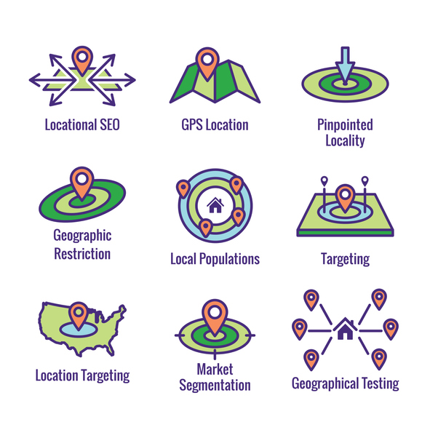
Sieci społecznościowe i zagrożenia bezpieczeństwa sprzedawców
Ryzyko, 1
Geotagowanie
Oznacza dodawanie danych geoidentyfikacyjnych do zdjęć, filmów, stron internetowych i wiadomości tekstowych przez aplikacje, które mogą odczytać lokalizację użytkownika lub które mają taką możliwość w ustawieniach użytkownika;
Pamiętaj o wyłączeniu funkcji geotagowania w newralgicznych miejscach, aby uniknąć ujawnienia dokładnej lokalizacji, miejsca pracy lub zamieszkania.
Notes:
Geotagowanie to proces polegający na dodawaniu do mediów współrzędnych geograficznych na podstawie lokalizacji urządzenia mobilnego. Geotagi mogą być stosowane do zdjęć, filmów, stron internetowych, wiadomości tekstowych i kodów QR, a także mogą zawierać znaczniki czasu lub inne informacje kontekstowe.
Dlaczego geotagowanie jest ważne?
Geotagowanie zapewnia pomocny wgląd w aktywność konsumentów. Wykorzystując geotagi do analizowania, gdzie i jak konsumenci wchodzą w interakcje z ich markami, organizacje mogą dostarczać specjalistyczne oferty i wiadomości. Geotagi ujawniają również, gdzie znajdują się poszczególne osoby podczas korzystania z witryny internetowej lub gdzie poruszają się w ciągu dnia za pomocą swoich urządzeń mobilnych.

Slide 28
Sieci społecznościowe i zagrożenia bezpieczeństwa sprzedawców
Ryzyko,2
„Publiczność"
Jest to ogólny termin, który odnosi się do tego, kto jest w stanie zobaczyć i/lub skomentować Twoje posty;
Twoja grupa znajomych może w każdej chwili zmienić się i być w stanie zobaczyć post zawierający informacje o Tobie. Możesz celowo podzielić się czymś ze swoimi "przyjaciółmi", ale to, co oni zrobią z tym postem, jest poza Twoją osobistą kontrolą.
Notes:
"Publiczność" to ogólny termin, który odnosi się do tego, kto jest w stanie zobaczyć i/lub skomentować twoje posty.

Slide 29

Sieci społecznościowe i zagrożenia bezpieczeństwa sprzedawców
Ryzyko, 3
Tożsamość
Opisuje zakres informacji, które konkretnie odnoszą się do danej osoby;
Należy pamiętać, że są osoby, które wykorzystują media społecznościowe jako metodę badawczą do poszukiwania informacji o tożsamości, z możliwym złym zamiarem, takim jak kradzież tożsamości, oszustwo, defraudacja lub zastraszanie.
Notes:
Termin "tożsamość" jest definiowany jako "wysiłek włożony w rozpoznanie i zrozumienie poszczególnych członków publiczności (w tym klientów, potencjalnych klientów i innych odwiedzających) w różnych kanałach i urządzeniach, tak aby marki mogły wchodzić w interakcje z tymi osobami w sposób, który jest istotny, znaczący dla i wspierający nadrzędne cele biznesowe." Firmy mogą skorzystać z większego zaangażowania i lojalności klientów, zapewniając im platformę, która zapewnia bezpieczeństwo ich wspólnych informacji. Z kolei klienci zyskują pewność, że ich doświadczenia będą bezpieczne i poufne.

Slide 30

Środki zaradcze - poprawa cyberbezpieczeństwa
Hasło (cz1)
Zaleca się stosowanie innego hasła do każdego konta internetowego;
Powinno mieć długość co najmniej 10 znaków i zawierać duże litery, małe litery, cyfry i znaki specjalne;
Nie wolno go nikomu ujawniać, niezależnie od tego, jak bliska lub zaufana jest osoba, której chcemy powiedzieć;
Notes:
Hasło
- Zaleca się stosowanie innego hasła do każdego konta internetowego;
- Powinno mieć długość co najmniej 10 znaków i zawierać duże litery, małe litery, cyfry i znaki specjalne;
- Nie wolno go nikomu ujawniać, niezależnie od tego, jak bliska lub zaufana jest osoba, której chcemy powiedzieć

Slide 31
Środki zaradcze - poprawa cyberbezpieczeństwa
Hasło
Zaleca się, aby przy tworzeniu hasła nie używać informacji osobistych (np. imiona rodziców, data urodzenia, imię zwierzęcia itp;)
Okresowo zmieniaj swoje hasło;
Wyloguj się ze swojego konta, gdy korzystasz z urządzenia, które nie należy do Ciebie lub jest używane przez kogoś innego.
Notes:
Hasło
- Zaleca się, aby przy tworzeniu hasła nie używać informacji osobistych (np. imiona rodziców, data urodzenia, imię zwierzęcia itp;)
- Okresowo zmieniaj swoje hasło;
- Wyloguj się ze swojego konta, gdy korzystasz z urządzenia, które nie należy do Ciebie lub jest używane przez kogoś innego.

Slide 32
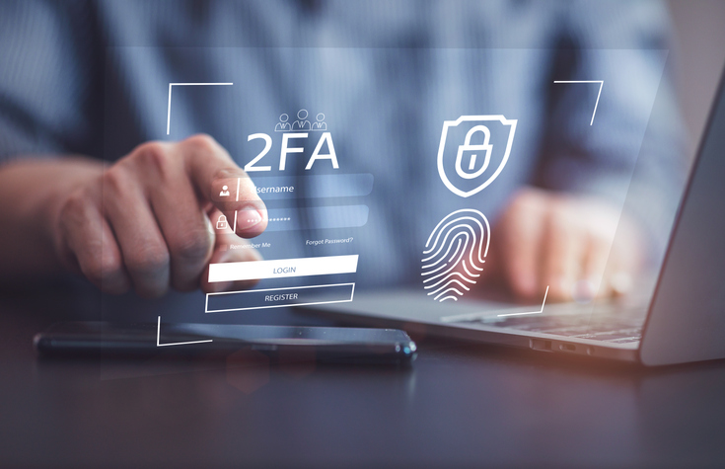
Środki zaradcze - poprawa cyberbezpieczeństwa
Wykonuj aktualizacje zabezpieczeń na czas!
Platformy mediów społecznościowych regularnie wprowadzają nowe ustawienia prywatności i bezpieczeństwa. Można je znaleźć w ustawieniach konta i zaleca się ich regularne sprawdzanie;
Korzystaj z opcji uwierzytelniania dwuskładnikowego (2FA), aby mieć pewność, że ktoś nie próbuje zhakować Twojego konta.
Notes:
Wykonuj aktualizacje zabezpieczeń na czas!
Platformy mediów społecznościowych regularnie wprowadzają nowe ustawienia prywatności i bezpieczeństwa. Można je znaleźć w ustawieniach konta i zaleca się ich regularne sprawdzanie;
Korzystaj z opcji uwierzytelniania dwuskładnikowego (2FA), aby mieć pewność, że ktoś nie próbuje zhakować Twojego konta.

Slide 33
Środki zaradcze - poprawa cyberbezpieczeństwa
Nie akceptuj zaproszeń do znajomych od każdego!
Akceptuj lub wysyłaj prośby o przyjaźń tylko od/do osób, które spotykasz w prawdziwym życiu lub do osób publicznych, którymi jesteś zainteresowany, dbając o śledzenie ich oficjalnych profili;
NIE ZAPOMINAJ! Jeśli czujesz się przywiązany do pewnych kont, możesz ograniczyć ich dostęp do swoich postów lub możesz zablokować konto.
NIE KLIKAJ!!!
Notes:
Nie akceptuj zaproszeń do znajomych od każdego!
Akceptuj lub wysyłaj prośby o przyjaźń tylko od/do osób, które spotykasz w prawdziwym życiu lub do osób publicznych, którymi jesteś zainteresowany, dbając o śledzenie ich oficjalnych profili;
NIE ZAPOMINAJ! Jeśli czujesz się przywiązany do pewnych kont, możesz ograniczyć ich dostęp do swoich postów lub możesz zablokować konto.
NIE KLIKAJ!!!
Wielu napastników wykorzystuje inżynierię społeczną, aby zdobyć zaufanie danej osoby w celu późniejszego uzyskania dostępu do informacji;
Nie otwieraj linków i załączników z mediów społecznościowych, jeśli nie jesteś w 100% pewien źródła (np. strony oferujące nagrody często mają na celu kradzież informacji);
Jeśli z czatów znajomy wydaje się zachowywać inaczej (zadaje dużo pytań, staje się bardzo ciekawy życia osobistego, prosi o pieniądze) istnieje możliwość, że jego konto zostało zhakowane i napastnik wykorzystuje je do złych celów.

Slide 34

Środki zaradcze - poprawa cyberbezpieczeństwa
Zastanów się dwa razy zanim napiszesz post!
Media społecznościowe dają tyle samo możliwości tworzenia pozytywnej reputacji online, co negatywnej, w dodatku nawet jeśli "skasujemy" post, to po pojawieniu się w sieci nie można go trwale usunąć;
Nie ujawniaj zbyt wielu danych osobowych w mediach społecznościowych! Pola "O mnie" są opcjonalne.
Notes:
Zastanów się dwa razy zanim napiszesz post!
Media społecznościowe dają tyle samo możliwości tworzenia pozytywnej reputacji online, co negatywnej, w dodatku nawet jeśli "skasujemy" post, to po pojawieniu się w sieci nie można go trwale usunąć;
Nie ujawniaj zbyt wielu danych osobowych w mediach społecznościowych! Pola "O mnie" są opcjonalne.

Slide 35

Środki zaradcze - poprawa cyberbezpieczeństwa
Ustal granicę między życiem zawodowym a osobistym w środowisku online
Nie ujawniaj w sieci informacji o swoim pracodawcy
Nie zamieszczaj zdjęć z pracy ani negatywnych wiadomości, które stawiają pracodawcę w złym świetle.
Pomyśl, zanim zamieścisz post i nie ryzykuj swojej pracy.
Notes:
Ponownie, zastanów się dwa razy zanim napiszesz post!
Ustal granicę między życiem zawodowym a osobistym w środowisku online
Nie ujawniaj w sieci informacji o swoim pracodawcy
Nie zamieszczaj zdjęć z pracy ani negatywnych wiadomości, które stawiają pracodawcę w złym świetle.
Pomyśl, zanim zamieścisz post i nie ryzykuj swojej pracy.

Slide 36
Środki zaradcze - poprawa cyberbezpieczeństwa
Zamknij stare konta!
Jeśli masz stare konta na platformach social media, których już nie używasz, lub nawet stare konta na tej samej platformie, spróbuj je zamknąć. W ten sposób tworzysz jak najmniej powiązań z obecnymi kontami, które są bardziej chronione przed ewentualnymi napastnikami;
Starsze konta lub platformy mogą nie być tak bezpieczne jak dzisiejsze.
Notes:
Zamknij stare konta!
Jeśli masz stare konta na platformach social media, których już nie używasz, lub nawet stare konta na tej samej platformie, spróbuj je zamknąć. W ten sposób tworzysz jak najmniej powiązań z obecnymi kontami, które są bardziej chronione przed ewentualnymi napastnikami;
Starsze konta lub platformy mogą nie być tak bezpieczne jak dzisiejsze.

Slide 37
Środki zaradcze - poprawa cyberbezpieczeństwa
Media społecznościowe stwarzają duże ryzyko
Sieci społecznościowe stanowią duże zagrożenie dla bezpieczeństwa i prywatności ze względu na ich scentralizowaną architekturę, ogromny magazyn informacji umożliwiających identyfikację osób, które każdy haker chciałby mieć, oraz ogólną niewiedzę społeczeństwa na temat prawidłowego korzystania z mediów społecznościowych. ustawienia prywatności w celu poprawy ich bezpieczeństwa online.
Notes:
Media społecznościowe stwarzają duże ryzyko
Sieci społecznościowe stanowią duże zagrożenie dla bezpieczeństwa i prywatności ze względu na ich scentralizowaną architekturę, ogromny magazyn informacji umożliwiających identyfikację osób, które każdy haker chciałby mieć, oraz ogólną niewiedzę społeczeństwa na temat prawidłowego korzystania z mediów społecznościowych. ustawienia prywatności w celu poprawy ich bezpieczeństwa online.

Slide 38
Środki zaradcze - poprawa cyberbezpieczeństwa
Media społecznościowe stwarzają duże ryzyko
Kolejnym bardzo dużym ryzykiem, zwłaszcza wśród nastolatków, jest zaufanie do innych ludzi i rodzaju informacji osobistych ujawnianych online.
Można z tym walczyć za pomocą środków technologicznych i egzekwowania polityki bezpieczeństwa.
Notes:
Media społecznościowe stwarzają duże ryzyko
- Sieci społecznościowe stwarzają duże zagrożenie dla bezpieczeństwa i prywatności ze względu na ich scentralizowaną architekturę, ogromny zasób informacji umożliwiających identyfikację osób, które każdy haker chciałby mieć, oraz ogólną niewiedzę społeczeństwa na temat prawidłowego korzystania z mediów społecznościowych. ustawienia prywatności w celu poprawy ich bezpieczeństwa online.
- Innym bardzo wysokim ryzykiem, szczególnie wśród nastolatków, jest zaufanie do innych ludzi i rodzaju informacji osobistych ujawnianych online.
- Można z tym walczyć poprzez środki technologiczne i egzekwowanie polityki bezpieczeństwa.
- Powinniśmy uznać, że informacje przekazywane za pośrednictwem mediów społecznościowych nie są bezpieczne i dlatego nie przekazujemy wrażliwych informacji za pośrednictwem mediów społecznościowych, dlatego główna odpowiedzialność za zachowanie bezpieczeństwa spoczywa na UŻYTKOWNIKU

Slide 39
Środki zaradcze - poprawa cyberbezpieczeństwa
Media społecznościowe stwarzają duże ryzyko
• Powinniśmy uznać, że informacje przekazywane za pośrednictwem mediów społecznościowych nie są bezpieczne i dlatego nie przekazujemy wrażliwych informacji za pośrednictwem mediów społecznościowych, dlatego główna odpowiedzialność za zachowanie bezpieczeństwa spoczywa na UŻYTKOWNIKU
Notes:
Media społecznościowe stwarzają duże ryzyko
- Innym bardzo wysokim ryzykiem, szczególnie wśród nastolatków, jest zaufanie do innych ludzi i rodzaju informacji osobistych ujawnianych online.
- Można z tym walczyć poprzez środki technologiczne i egzekwowanie polityki bezpieczeństwa.
- Powinniśmy uznać, że informacje przekazywane za pośrednictwem mediów społecznościowych nie są bezpieczne i dlatego nie przekazujemy wrażliwych informacji za pośrednictwem mediów społecznościowych, dlatego główna odpowiedzialność za zachowanie bezpieczeństwa spoczywa na UŻYTKOWNIKU

Slide 40
Środki zaradcze - poprawa cyberbezpieczeństwa
Złe nawyki w mediach społecznościowych
Sieci społecznościowe są dziś powszechnie wykorzystywanymi przez użytkowników platformami. Mamy do dyspozycji szeroki wachlarz możliwości.
Niektóre są bardziej nastawione na wrzucanie zdjęć lub filmów, inne na nasze opinie, a w jeszcze innych przypadkach po prostu na utrzymywanie kontaktu z przyjaciółmi i rodziną. W każdym przypadku mamy do czynienia z platformami, które mają wielu użytkowników na całym świecie.
Notes:
Złe nawyki w mediach społecznościowych
Sieci społecznościowe są dziś powszechnie wykorzystywanymi przez użytkowników platformami. Mamy do dyspozycji szeroki wachlarz możliwości.
Niektóre są bardziej nastawione na wrzucanie zdjęć lub filmów, inne na nasze opinie, a w jeszcze innych przypadkach po prostu na utrzymywanie kontaktu z przyjaciółmi i rodziną. W każdym przypadku mamy do czynienia z platformami, które mają wielu użytkowników na całym świecie.
To również sprawia, że hakerzy ustawiają tu swoje celowniki. Będziemy mówić o tych nawykach, które powinny być zmienione w sieciach społecznościowych, jeśli chcemy zachować naszą prywatność i bezpieczeństwo.
Istnieje wiele rodzajów platform, które możemy znaleźć w sieci, które dają nam możliwość wysyłania wiadomości do przyjaciół lub rodziny, komentowania zdjęć, filmów ....
To sprawia, że są one bardzo popularnym środowiskiem zarówno dla użytkowników prywatnych, jak i firm.
Powoduje to jednak również pewne ryzyko dla naszego bezpieczeństwa i prywatności. Hakerzy mogą obserwować tutaj, jak przeprowadzają swoje ataki. Szczególnie mogą wykorzystać złe nawyki użytkowników podczas korzystania z tych platform.

Slide 41
Środki zaradcze - poprawa cyberbezpieczeństwa
Złe nawyki w mediach społecznościowych
To również sprawia, że hakerzy ustawiają tu swoje celowniki. Będziemy mówić o tych nawykach, które powinny być zmienione w sieciach społecznościowych, jeśli chcemy zachować naszą prywatność i bezpieczeństwo.
Istnieje wiele rodzajów platform, które możemy znaleźć w sieci, które dają nam możliwość wysyłania wiadomości do przyjaciół lub rodziny, komentowania zdjęć, filmów ...
Notes:
Złe nawyki w mediach społecznościowych
- Sieci społecznościowe są dziś powszechnie wykorzystywanymi przez użytkowników platformami. Mamy do dyspozycji szeroki wachlarz możliwości.
- Niektóre są bardziej nastawione na wrzucanie zdjęć lub filmów, inne na nasze opinie, a w jeszcze innych przypadkach po prostu na utrzymywanie kontaktu z przyjaciółmi i rodziną. W każdym przypadku mamy do czynienia z platformami, które mają wielu użytkowników na całym świecie.
- To również sprawia, że hakerzy ustawiają tutaj swoje celowniki. Porozmawiamy o tych nawykach, które powinny zostać zmienione w sieciach społecznościowych, jeśli chcemy zachować naszą prywatność i bezpieczeństwo.
- Istnieje wiele rodzajów platform, które możemy znaleźć w sieci, które dają nam możliwość wysyłania wiadomości do przyjaciół lub rodziny, komentowania zdjęć, filmów ...

Slide 42
Środki zaradcze - poprawa cyberbezpieczeństwa
Złe nawyki w mediach społecznościowych
Dzięki temu są one bardzo popularnym środowiskiem zarówno dla użytkowników prywatnych, jak i firm.
Powoduje to jednak również pewne ryzyko dla naszego bezpieczeństwa i prywatności. Hakerzy mogą obserwować tutaj, jak przeprowadzają swoje ataki. Szczególnie mogą wykorzystać złe nawyki użytkowników podczas korzystania z tych platform.
Notes:
Dzięki temu są one bardzo popularnym środowiskiem zarówno dla użytkowników prywatnych, jak i firm.
Powoduje to jednak również pewne ryzyko dla naszego bezpieczeństwa i prywatności. Hakerzy mogą obserwować tutaj, jak przeprowadzają swoje ataki. Szczególnie mogą wykorzystać złe nawyki użytkowników podczas korzystania z tych platform.

Slide 43
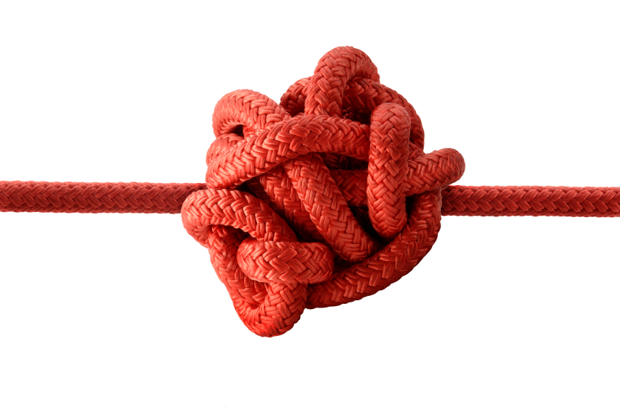
Środki zaradcze - poprawa cyberbezpieczeństwa
Nawyki, które należy zmienić
Prywatność i bezpieczeństwo to bardzo ważne czynniki dla użytkowników.
Jednak nie zawsze są one obecne.
Możemy stać się ofiarami wielu rodzajów ataków, które narażają te dwa czynniki.
Możemy również popełniać błędy podczas korzystania z mediów społecznościowych i to wpływa na nas.
Notes:
Nawyki, które należy zmienić
Prywatność i bezpieczeństwo to bardzo ważne czynniki dla użytkowników.
Jednak nie zawsze są one obecne.
Możemy stać się ofiarami wielu rodzajów ataków, które narażają te dwa czynniki.
Możemy również popełniać błędy podczas korzystania z mediów społecznościowych i to wpływa na nas.

Slide 44
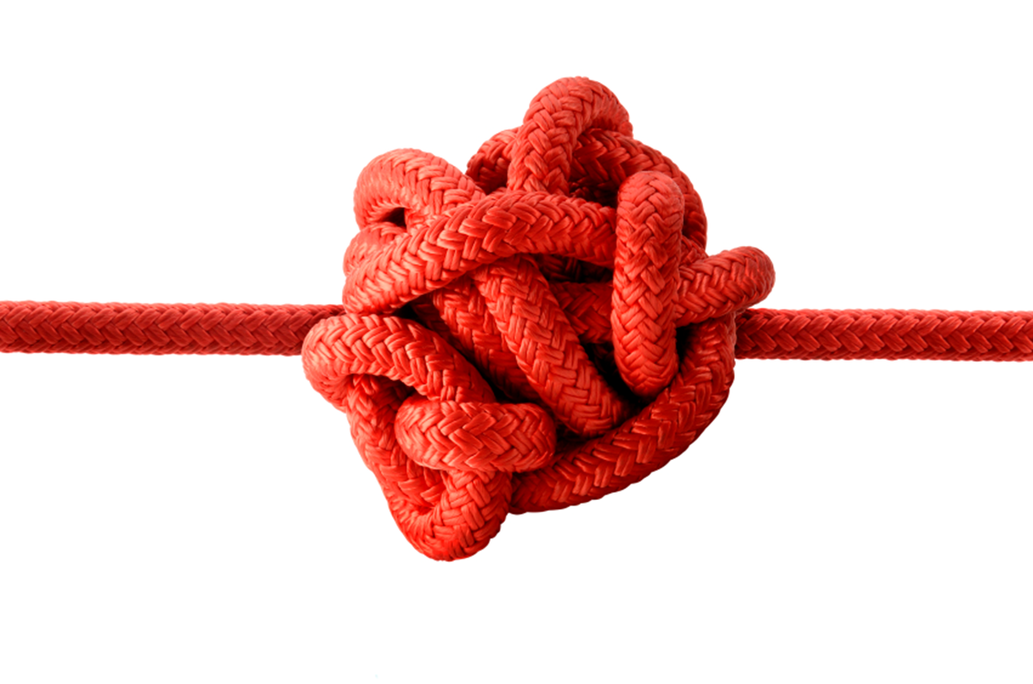
Środki zaradcze - poprawa cyberbezpieczeństwa
Dodawanie rodzaju kontaktu
Bardzo częstym błędem w sieciach społecznościowych jest dodawanie dowolnego typu kontaktów. Może się to zdarzyć na takich platformach jak Facebook.
Możliwe, że to co dodajemy jest botem, a nie prawdziwym użytkownikiem.
Musisz wiedzieć jak je rozróżnić i unikać dodawania każdego typu kontaktu, który otrzymuje Twoje zaproszenie.
Notes:
Dodawanie rodzaju kontaktu
Bardzo częstym błędem w sieciach społecznościowych jest dodawanie dowolnego typu kontaktów. Może się to zdarzyć na takich platformach jak Facebook.
Możliwe, że to co dodajemy jest botem, a nie prawdziwym użytkownikiem.
Musisz wiedzieć jak je rozróżnić i unikać dodawania każdego typu kontaktu, który otrzymuje Twoje zaproszenie.

Slide 45
Środki zaradcze - poprawa cyberbezpieczeństwa
Dodawanie rodzaju kontaktu (2)
Czasami boty są zaprojektowane wyłącznie do zbierania danych o użytkownikach. Może to zagrażać naszej prywatności. Musimy mieć prawdziwy filtr na dodawane przez nas kontakty.
Ważne jest, abyśmy wśród naszych znajomych mieli osoby, które nie stanowią problemu dla naszego bezpieczeństwa i prywatności.
Notes:
Czasami boty są zaprojektowane wyłącznie do zbierania danych o użytkownikach. Może to zagrażać naszej prywatności. Musimy mieć prawdziwy filtr na dodawane przez nas kontakty.
Ważne jest, abyśmy wśród naszych znajomych mieli osoby, które nie stanowią problemu dla naszego bezpieczeństwa i prywatności.

Slide 46
Środki zaradcze - poprawa cyberbezpieczeństwa
Nie łącz się z sieciami społecznościowymi z dowolnego miejsca
Pewnie często logujesz się przez sieci społecznościowe na dowolnej stronie. Jest to bardzo wygodne, ale nie najlepsze dla prywatności.
Z pewnością przy wielu okazjach znajdujemy możliwość zarejestrowania się na stronie lub połączenia się z platformą poprzez Facebook lub Twitter. Unikamy rejestracji na tej stronie i wypełniania długiego formularza.
Problem polega na tym, że przekazujemy dane osobowe do tej strony za pośrednictwem Facebooka. Te dane / informacje, które udostępniamy, mogą być wykorzystywane przez osoby trzecie do celów reklamowych.
Notes:
Nie łącz się z sieciami społecznościowymi z dowolnego miejsca
Pewnie często logujesz się przez sieci społecznościowe na dowolnej stronie. Jest to bardzo wygodne, ale nie najlepsze dla prywatności.
Z pewnością przy wielu okazjach znajdujemy możliwość zarejestrowania się na stronie lub połączenia się z platformą poprzez Facebook lub Twitter. Unikamy rejestracji na tej stronie i wypełniania długiego formularza.

Slide 47

Środki zaradcze - poprawa cyberbezpieczeństwa
Nie podawaj więcej informacji niż to konieczne
Jest to zdecydowanie jeden z najgorszych nawyków, które ma wielu użytkowników. Wprowadzają oni do sieci społecznościowych wiele danych osobowych, informacji, które tak naprawdę nie są niezbędne.
Na przykład dane takie jak nasz numer telefonu, adres e-mail, informacje o miejscu zamieszkania .... Wszystko to wpływa na naszą reklamę i może być wykorzystane do złych celów.
Notes:
Nie podawaj więcej informacji niż to konieczne
Jest to zdecydowanie jeden z najgorszych nawyków, które ma wielu użytkowników. Wprowadzają oni do sieci społecznościowych wiele danych osobowych, informacji, które tak naprawdę nie są niezbędne.
Na przykład dane takie jak nasz numer telefonu, adres e-mail, informacje o miejscu zamieszkania .... Wszystko to wpływa na naszą reklamę i może być wykorzystane do złych celów.
Nie podawaj więcej informacji niż jest to naprawdę konieczne. W ten sposób poprawimy swoją prywatność w sieci, a nawet możemy uniknąć pewnych problemów związanych z bezpieczeństwem.
Dyscyplina psychologia
Konieczne jest zrozumienie koncepcji oraz zrozumienie myśli i zachowań zarówno atakującego, jak i ofiary.
Metody są ważne dla inżynierii społecznej, ponieważ są wykorzystywane do obejścia zabezpieczeń, które mogą być wprowadzone, takich jak zapory i systemy używane do identyfikacji intruzów.
Pomaga zrozumieć działania pracowników, które są jedną z głównych przyczyn naruszeń danych.

Slide 48
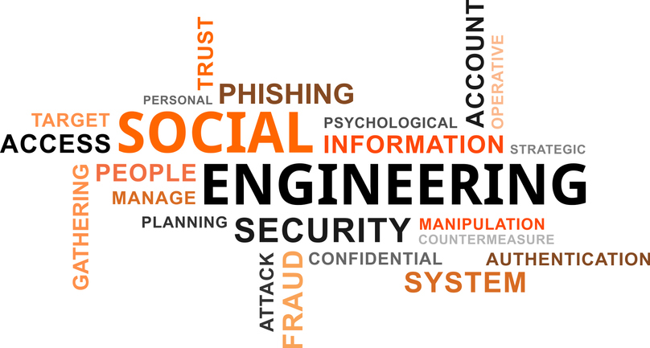
Środki zaradcze - poprawa cyberbezpieczeństwa
Inżynieria społeczna z perspektywy interdyscyplinarnej
Ze względu na technikę, jaką posługują się hakerzy, konieczne jest podejście z perspektywy interdyscyplinarnej, takiej jak informatyka, psychologia, biznes i etyka.
Notes:
Nie chronimy naszej prywatności
Ostatnim błędem jest brak właściwej ochrony prywatności. Na przykład zostawiamy nasze profile otwarte, aby każdy mógł na nie wejść.
Udostępniamy informacje każdemu, kto może je zebrać, aby stworzyć dla nas profil, a nawet wysyłać reklamy targetowane (celowane) lub przeprowadzać różne ataki, które wpływają na nasze bezpieczeństwo.
Inżynieria społeczna z perspektywy interdyscyplinarnej
Ze względu na technikę, jaką posługują się hakerzy, konieczne jest podejście z perspektywy interdyscyplinarnej, takiej jak informatyka, psychologia, biznes i etyka.

Slide 49
Środki zaradcze - poprawa cyberbezpieczeństwa
Dyscyplina technologii informatycznej
Inżynieria społeczna powinna być omawiana w kontekście obecnych systemów informatycznych i ich obrony stosowanej jako forma ograniczania ryzyka.
Wieloczynnikowe uwierzytelnianie jest powszechnym i często skutecznym sposobem potwierdzania przez organizacje, że osoba uzyskująca dostęp do systemów rzeczywiście powinna mieć ten dostęp.
Dodatkowym czynnikiem może być wykorzystanie wirtualnej sieci prywatnej (VPN), czyli uwierzytelnianie w celu dalszej walidacji użytkownika.
Notes:
Dyscyplina technologii informatycznej
Inżynieria społeczna powinna być omawiana w kontekście obecnych systemów informatycznych i ich obrony stosowanej jako forma ograniczania ryzyka.
Wieloczynnikowe uwierzytelnianie jest powszechnym i często skutecznym sposobem potwierdzania przez organizacje, że osoba uzyskująca dostęp do systemów rzeczywiście powinna mieć ten dostęp.
Dodatkowym czynnikiem może być wykorzystanie wirtualnej sieci prywatnej (VPN), czyli uwierzytelnianie w celu dalszej walidacji użytkownika.

Slide 50
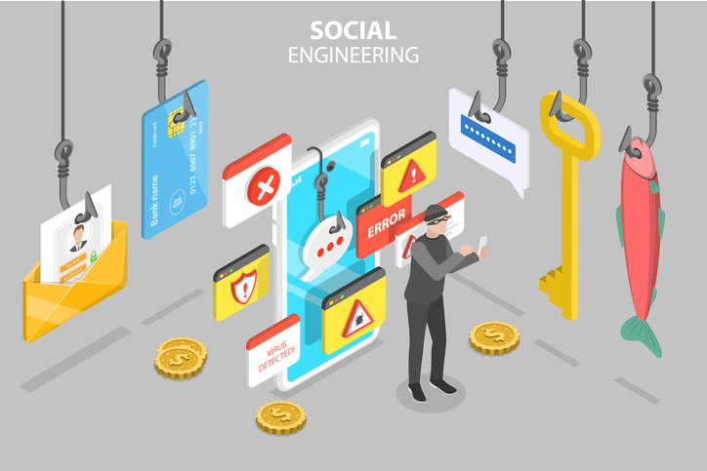
Środki zaradcze - poprawa cyberbezpieczeństwa
Perspektywa biznesowa
jest to ważne, ponieważ inżynieria społeczna może dotyczyć wielu rodzajów przedsiębiorstw i mieć wpływ na sposób organizacji i zarządzania.
pomaga określić czynniki wpływające na ataki inżynierii społecznej i jest korzystny, jeśli jest rozpatrywany w bardziej szczegółowych kategoriach w odniesieniu do następujących obszarów biznesowych: szkolenia i rozwój, udokumentowane polityki, procedury audytu wewnętrznego, budżety i kultura organizacyjna.
może wykryć braki w każdym z tych obszarów, które mogą przyczynić się do ataków.
Notes:
Perspektywa biznesowa
jest to ważne, ponieważ inżynieria społeczna może dotyczyć wielu rodzajów przedsiębiorstw i mieć wpływ na sposób organizacji i zarządzania.
pomaga określić czynniki wpływające na ataki inżynierii społecznej i jest korzystny, jeśli jest rozpatrywany w bardziej szczegółowych kategoriach w odniesieniu do następujących obszarów biznesowych: szkolenia i rozwój, udokumentowane polityki, procedury audytu wewnętrznego, budżety i kultura organizacyjna.
może wykryć braki w każdym z tych obszarów, które mogą przyczynić się do ataków.

Slide 51
Środki zaradcze - poprawa cyberbezpieczeństwa
Perspektywa etyczna
jest ważna w kontekście inżynierii społecznej i badań z nią związanych, ponieważ idea manipulowania innym człowiekiem narusza wiele zasad etycznych.
pomaga, w przypadku zdarzenia z zakresu inżynierii społecznej, w leczeniu ofiar.
Notes:
Perspektywa etyczna
jest ważna w kontekście inżynierii społecznej i badań z nią związanych, ponieważ idea manipulowania innym człowiekiem narusza wiele zasad etycznych.
pomaga, w przypadku zdarzenia z zakresu inżynierii społecznej, w leczeniu ofiar.
Ważne jest, aby wziąć pod uwagę:
każdej dyscypliny, dostarczając informacji o tym, jak rozumieć i interpretować temat, chronić się przed różnymi typami ataków i rozumieć wpływ inżynierii społecznej zarówno z perspektywy człowieka, jak i organizacji.
że interpretacja tematu przez każdą dyscyplinę jest użyteczna tylko wtedy, gdy jest postrzegana w kontekście pozostałych dyscyplin.

Slide 52
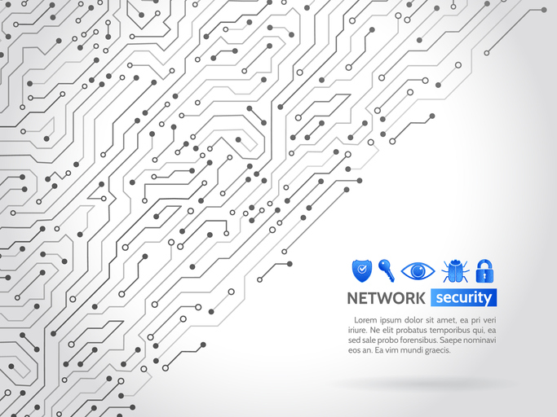
Techniki ochrony
Inwentaryzacja sprzętu
Inwentaryzacja aplikacji i systemów operacyjnych
Kontrola urządzeń bezprzewodowych
Projektowanie zabezpieczeń sieciowych
Ograniczanie i kontrola portów sieciowych, protokołów komunikacyjnych i usług
Notes:
Techniki ochrony
Inwentaryzacja sprzętu
Inwentaryzacja aplikacji i systemów operacyjnych
Kontrola urządzeń bezprzewodowych
Projektowanie zabezpieczeń sieciowych
Ograniczanie i kontrola portów sieciowych, protokołów komunikacyjnych i usług

Slide 53
Techniki ochrony
Ochrona stref peryferyjnych
Fizyczny dostęp do lokalizacji
Kontrolowane wykorzystanie uprawnień administracyjnych
Monitorowanie i kontrola kont użytkowników
Ocena umiejętności i szkolenia w zakresie bezpieczeństwa
Notes:
Ochrona stref peryferyjnych
Fizyczny dostęp do lokalizacji
Kontrolowane wykorzystanie uprawnień administracyjnych
Monitorowanie i kontrola kont użytkowników
Ocena umiejętności i szkolenia w zakresie bezpieczeństwa

Slide 54
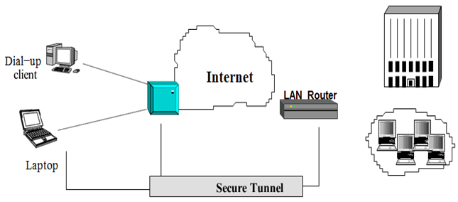
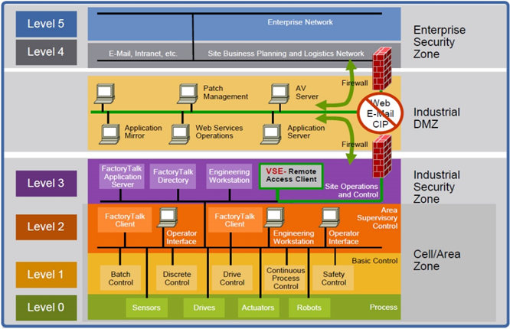
VPN
VPN (Virtual Private Network)
Wirtualna sieć prywatna to bezpieczne połączenie przez niezabezpieczoną sieć, taką jak Internet. Wirtualna oznacza istnienie unikalnej sieci, grupy geograficznie rozproszonych komputerów, które komunikują się i mogą być zarządzane jako jedna sieć.
Prywatna oznacza sieć wirtualną z kontrolą dostępu.
VPN for remote access
Creating a secure industrial infrastructure
Notes:
VPN (Virtual Private Network)
Wirtualna sieć prywatna to bezpieczne połączenie przez niezabezpieczoną sieć, taką jak Internet. Wirtualna oznacza istnienie unikalnej sieci, grupy geograficznie rozproszonych komputerów, które komunikują się i mogą być zarządzane jako jedna sieć. Prywatna oznacza sieć wirtualną z kontrolą dostępu.
Prywatna oznacza wirtualną sieć z kontrolą dostępu. która zapewnia poufność, integralność wiadomości i uwierzytelnia pomiędzy użytkownikami i komputerami uczestniczącymi w komunikacji.
Defense-in-Depth (DiD) wspiera to podejście. Opierając się na przekonaniu, że pojedynczy punkt ochrony może i prawdopodobnie zostanie pokonany, bezpieczeństwo DiD ustanawia wiele warstw ochrony poprzez połączenie zabezpieczeń fizycznych, elektronicznych i proceduralnych.
Bank stosuje wiele środków bezpieczeństwa - takich jak kamery wideo, strażnik i skarbiec - co pomaga zapewnić, że zagrożenia napotkają więcej niż jedną linię obrony.
Podejście "security-in-depth" obejmuje sześć głównych elementów:
1. Polityki i Procedury
2. Fizyczna
3. Sieć
4. Komputer
5. Aplikacja
6. Urządzenie

Slide 55
Pytania:
Pytania na forum dyskusyjnym, na które należy odpowiedzieć z krótkim uzasadnieniem. Odpowiedzi zostaną omówione z mentorem podczas sesji mentorskich
1. Jakie są zagrożenia w sieciach społecznościowych.
2. Działania na rzecz bezpieczeństwa i prywatności w sieciach społecznościowych.
Jakie są główne techniki bezpieczeństwa w sieciach społecznościowych?
Pytania do samooceny. Po udzieleniu odpowiedzi uczeń może zobaczyć wyniki i porównać je z tymi zapisanymi na platformie
Zagrożenia w sieciach społecznościowych
Bezpieczeństwo i prywatność w sieciach społecznościowych
Techniki bezpieczeństwa

Slide 56
Dziękuję za uwagę
Notes:
Dziękuję za uwagę

